Slide 1
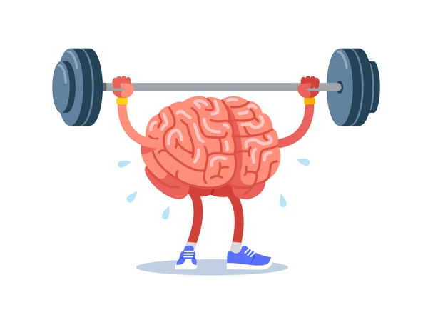
MENTALE LEERLIJN
Als club aan de slag rond mentale vaardigheden.
Deel van de groeipiste van atletiek Vlaanderen.
Topsport en competitie zijn zowel mentaal als fysiek. Zonder mentale veerkracht zullen fysieke capaciteiten zelden volledig tot hun recht komen.
Notes:
Algemene inleiding voor clubs aan te vullen met hun clubvisie. Aan te passen naargelang de doelgroep ouders van de jongste atleten of al oudere atleten.
Voorzie gemiddeld 1u om deze powerpoint met ouders te doorlopen. +/- 2min per slide. We raden sterk aan dat er binnen de club minstens één iemand de workshops rond deze mentale leerlijn heeft gevolgd en dat je als trainers hiermee gelijkertijd aan de slag gaat.

Slide 2
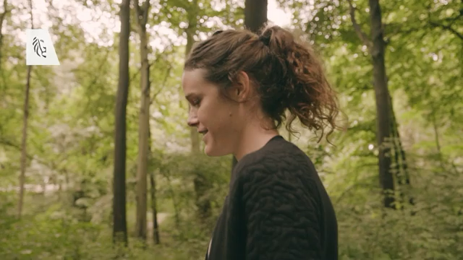
Getuigenis Louise Carton
Notes:
Louise Carton is een ex-atlee in de middelange afstand met een sterk palmares. Zelf getuigt ze over de gevolgen van mentale problemen in de vorm van een eetstoornis. We weten dat dit maar het topje van de ijsberg is en atletiek Vlaanderen wil dan ook dat alle atleten of ze nu topsporters worden of niet mentaal sterker staan. Hiervoor gebruken we het principe train the trainer en werkt Atletiek Vlaanderen aan de hand van de groeipiste.

Slide 3
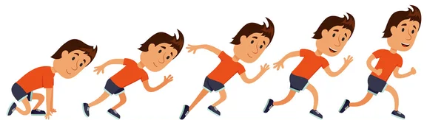
GROEIPISTE ATLETIEK VLAANDEREN
Mentale leerlijn hangt samen met de technische en fysieke leerlijn van een atleet.
De algehele ontwikkeling van atleten versterken om talent en levenslang sporten vast te houden.
Notes:
Het is de doelstelling van Atletiek Vlaanderen om zoveel mogelijk atleten levenslang aan het sporten te zetten én desgewenst naar hun maximale prestatieniveau te begeleiden. Om dit te bereiken is het van groot belang om de ideale ontwikkeling van een atleet te kennen zodat trainers, clubs, … aan deze optimale ontwikkeling kunnen bijdragen. Het scheppen van een algemeen kader met duidelijke richtlijnen waarin zowel plaats is voor de mentale, fysieke en technische leerlijn van een atleet vormt de basis van de Groeipiste, dewelke het sportmodel van Atletiek Vlaanderen neerschrijft. De groeipiste is opgesteld conform het Canadese wetenschappelijk gefundeerde ‘Long Term Athlete Development (LTAD)’ model dewelke als norm aanvaard wordt voor de optimale ontwikkeling van atleten binnen een laatspecialisatiesport zoals atletiek. Elke atleet heeft een eigen traject, dit wordt weergegeven in het volgende filmpje.

Slide 4
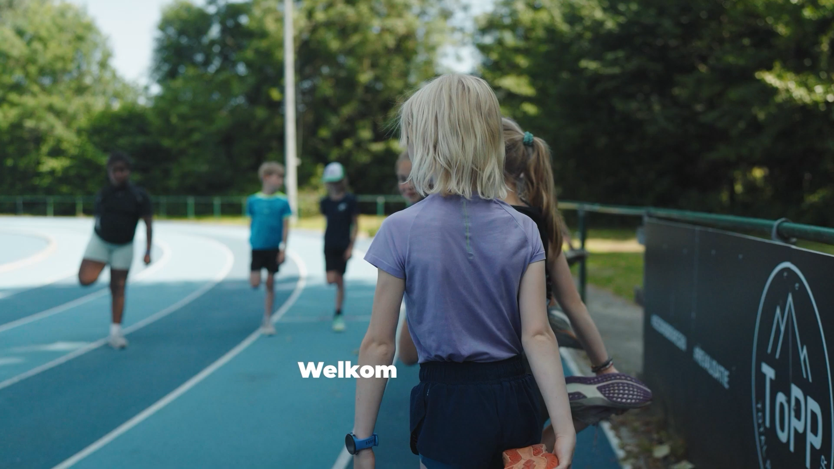
Promovideo groeipiste Atletiek Vlaanderen

Slide 5
LTAD –MODEL
FASE 1 | FASE 2 | FASE 3 | FASE 4 | FASE 5 | FASE 6 | FASE 7 | FASE X
Fundamentals 1 | Fundamentals 2 | Leren om te trainen | Trainen om te trainen | Leren voor competitie | Trainen voor competitie | Trainen om te winnen | Levenslang sporten
6-8 jaar | 8-10 jaar | V: 10-11 j / M: 10-12j | V: 11-15 j / M: 12-16j | V: 15-17j / M: 16-18j | V: 17-20j / M: 18-20j | +20j | +14j
KAN | BEN | PUP | MIN/CAD | SCHOL | JUN / 1ste SEN | SEN | Cadet of ouder
Verschil jongens-meisjes
Biologische groei tov leeftijd
Verschillende mogelijkheden (recreatief of competitie)
Focus op de fasen met de grootste impact van ouders
Notes:
het Canadese wetenschappelijk gefundeerde ‘Long Term Athlete Development (LTAD)’ model
Binnen de atletiek zullen sommige fases niet uitkomen met de trainingsgroepen. Het is een kwestie van hier flexibel mee om te springen adhv de aangereikte tools voor trainers.

Slide 6
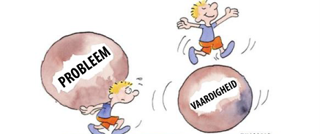
WAAROM DEZE MENTALE LEERLIJN?
Fundament van duurzame ontwikkeling
Presteren onder druk (topsport)
Sportplezier en gezondheid behouden
Optimaal funcitoneren (op elk niveau)
Mentale vaardigheden versterken evenzeer buiten de sport.
Notes:
Deze aspecten gaan we hierna individueel krot overlopen. Het principe blijft dat waar we problemen zien het de bedoeling is vaardigheden aan te leren en minder moeite te hbben met toekomstige problemen.

Slide 7
FUNDAMENT VAN DUURZAME ONTWIKKELING
Mentale vaardigheden zoals stressmanagement, focus en emotiebeheersing vormen de psychologische basis van sportprestaties.
Ze ondersteunen niet alleen prestaties op korte termijn, maar ook de langdurige ontwikkeling en het welzijn van de atleet.
Notes:
De atleet als kind, jongeren en levenslange lerende persoon. De ontwikkeling in de sport gebeurd niet enkel op vlak van het fysieke en technische maar ook het mentale heeft een gelijkwaardige rol.

Slide 8
PRESTEREN ONDER DRUK (TOPSPORT)
Mentale vaardigheden maken het verschil tussen goed en uitmuntend.
Stressmanagement stelt de atleet in staat om met druk van publiek, media, verwachtingen en zichzelf om te gaan.
Focus helpt om tijdens wedstrijden de juiste keuzes te maken, aandacht te houden bij de taak en afleiding te negeren.
Emotie- en gedachtemanagement is essentieel om faalangst, frustratie of zelftwijfel te reguleren.
Notes:
Presteren onder druk is een essentieel principe voor atleten die richting competitie werken maar ook de jongste atleten kunnen hier baat bij hebben. Er is namelijk overal en vaak competitie aanwezig, van een oefenwedstrijd in de club tot een spel thuis met broer, zus, mama, papa,…

Slide 9
SPORTPLEZIER EN GEZONDHEID
Positieve sportbeleving: Door zelfreflectie en aandachtstraining leert een sporter genieten van het proces.
Omgaan met tegenslagen: Blessures, prestatiedips of ouder worden vragen mentale veerkracht.
Mentale ontspanning: Sport wordt een kanaal voor stressreductie in het dagelijks leven, niet een bron ervan.
Notes:
Sport is plezier, een hobby is plezier en elke atleet die nu topsorter of levenslang sporter is houdt dit enkel vol vanuit het graag doen.

Slide 10
OPTIMAAL FUNCTIONEREN OP ELK NIVEAU
Voorbereiding en zelfregulatie: Weten hoe je jezelf moet oppeppen of kalmeren voor een wedstrijd.
Leerbaarheid en groei: Mentale flexibiliteit vergroot de leerbereidheid en het vermogen om feedback te benutten.
Team- of zelfsturing: Zowel in individuele als groepscontext leren atleten verantwoordelijkheid nemen voor hun gedrag en doelen.
Notes:
Zowle vanuit een individueel persepctief alsook vanuit een groepsperspectief leren kijken naar zichzelf en hun functioneren.
Trainbaarheid verhogen door omgaan met feedback, zowel vanuit de trainer correcte feedback geven alsook vanuit de atleet aan de slag gaan met feedback.

Slide 11
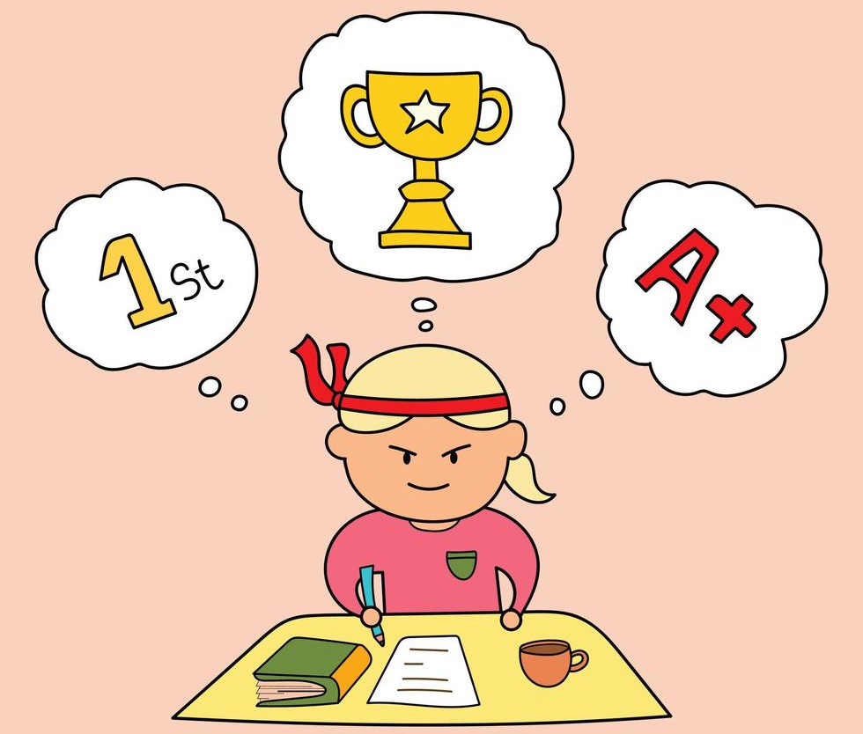
MENTALE VAARDIGHEDEN VERSTERKEN BUITEN DE SPORT.
Zelfvertrouwen, doelgerichtheid, omgaan met falen en druk zijn ook levensvaardigheden.
Ze bevorderen school- en werkprestaties, sociale relaties en persoonlijke ontwikkeling.
Notes:
Vaardigheden die aangeleerd zijn hangen niet persé vanst aan atletiek maar zijn breder inzetbaar. Dit zullen we concreet zien in de volgende slides waarin we de mentale vaardigheden overlopen.

Slide 12

7 BELANGRIJKE MENTALE VAARDIGHEDEN
Notes:
7 vaardigheden waarvoor tools en tips voor trainers zijn ontwikkeld om toe te passen op de trainingen. Geen kwestie van alles af te moeten vinken maar elke vaardigheid die jouw kind extra beheerst is een meerwaarde voor iedereen.
De meeste vaardigheden vragen wat meer tijd om aan te leren en te ontwikkelen, vandaar dat we deze als kleine oefeningen/tools zoveel mogelijk laten terugkeren tijdens verschillende trainingen. Sommige vaardigheden kunnen trainers wel aanmoedigen maar vragen meer samenwerking met ouders. Hierna gaan we voor elke vaardigheid een voorbeeld geven en nemen we oduers mee in de ontwikkeling van hun kind.

Slide 13

STRESSMANAGEMENT
Meten van spanning
Zoeken naar ontspanning
Bewust ademhalen
Perfect inzetbaar op andere stressmomenten zoals een spreekbeurt.
Notes:
Trainers krijgen tools aangeboden in deze 3 subcategorieën om atleten beter met stress om te leren gaan.

Slide 14
VOORBEELD VAN EEN OEFENING + TIPS OM DIT THUIS OOK TOE TE PASSEN
Vb. stokstaart & spaghetti voor onze kangoeroes en banjamins.
Om spanning en ontspanning bewust te leren herkennen.
Verplicht dit niet van thuis uit maar wees nieuwsgierig en praat erover. Hoe voelt je kind je na een schooldag?
Notes:
Bijvoorbeeld rond spanning/ontspannig werkt de trainer met de tool stokstaartje of spaghetti. Dan kunnen ouders na een drukke schooldag ook vragen aan hun kind hoe voel je je vandaag?
Laat ouders zichzelf ook eens opspannen als een stokstaart en ontspannen als spaghetti om de ervaring te delen met hun jonge kind.
Om deze tool goed uit te leggen vragen we dat trainers de workshops volgen zodat ze hierin voldoende opleiding hebben gekregen.

Slide 15

EMOTIE- EN GEDACHTEMANAGEMENT
Emoties (h)erkennen
Positieve zelfspraak
Perfect inzetbaar wanneer je kind ergens bang voor is.
Notes:
Trainers krijgen tools aangeboden in deze 2 subcategorieën om atleten te oefenen is hun emotie- en gedachtenmanagement..

Slide 16
VOORBEELD VAN EEN OEFENING + TIPS OM DIT THUIS OOK TOE TE PASSEN
Krachtzinnen voor onze pupillen en miniemen.
Om zelfvertrouwen te versterken en emoties om te leren buigen.
Vraag niet steeds of je kind heeft gewonnen of het goed heeft gedaan, maar wel hoe voel je je na de training? Welke emoties had je?
Notes:
Laat de ouders hun superkracht ook eens ontdekken door de mega multitasker te zijn thuis met de alle huishoudlijke taken of misshcien zijn er andere verborgen talenten? Op deze manier delen ouder en kind ook hier dezelfde taal.
Om deze tool goed uit te leggen vragen we dat trainers de workshops volgen zodat ze hierin voldoende opleiding hebben gekregen.

Slide 17

AANDACHT EN FOCUS
Visualisatie
Ik en mijn taak
Helpt je kind om zich beter te kunnen focussen, bijvoorbeeld tijdens een gezelschapsspel.
Notes:
Trainers krijgen tools aangeboden in deze 2 subcategorieën om atleten hun aandacht en focus te oefenen..

Slide 18
VOORBEELD VAN EEN OEFENING + TIPS OM DIT THUIS OOK TOE TE PASSEN
Beestige focus voor onze Kangoeroes en benjamins
Visualisatie inzetten om hun concentratie te versterken.
Je kan de taal overnemen wanneer er thuis iets niet vlot lukt, door te zeggen, wat zeg je weeral tegen jezelf als iets moeilijk gaat? Wat zeg je op de training? Dan kan je kind de beeldspraak van de dieren of superhelden herhalen.
Notes:
Laat ouders thuis gerust meegaan in het spel met hun kind om de visualtisatie te versterken en aan te moedigen bij hun kind.
Om deze tool goed uit te leggen vragen we dat trainers de workshops volgen zodat ze hierin voldoende opleiding hebben gekregen.

Slide 19

GOALSETTING EN MOTIVATIE
Persoonlijk ontwikkelingsplan (POP) voor atleten vanaf cadet
proces >< product doelen opstellen.
Korte vs lang termijn denken.
Bevordert het kritisch denken en ontwikkelt een sterke motivatie.
Notes:
POP als een lange termijn opdracht en minder als tool die trianers actief inzetten om een vaardigheid te oefenen.
Het verschil tussen productgericht of procesgericht werken kan hier uitgelegd worden. (meer iinfo in de workshops voor trianers)

Slide 20
VOORBEELD VAN EEN OEFENING + TIPS OM DIT THUIS OOK TOE TE PASSEN
POP voor cadetten en scholieren
Helpt atleten om hun eigen doelen te stellen en hierin motivatie te vinden
Wees geïnteresseerd in de doelen van je kind maar respecteer de privacy van je kind in het wel en niet delen van deze doelen.
Notes:
Leg hier gerust de zelfdeterminatietheorie even uit om aan te tonen dat autonomie betrokkenheid en competentie bevorderen de motivatie verhogen. Ouders kunnen als oefening een pop maken voor zichzelf in een wersituatie.
Om deze tool goed uit te leggen vragen we dat trainers de workshops volgen zodat ze hierin voldoende opleiding hebben gekregen.
Privacy en autonomie in het delen van de atleet z’n traject is zeer belangrijk, Zowel door trainers als door ouders vragen we om hier respect voor te hebben.

Slide 21

COMMUNICATIE
Tips voor trainers om de communicatie te optimaliseren. Verbindend communiceren, conflicthandtering, inzetten van feedback, samen met de atleet tot oplossingen komen, reflecteren.
Veiligheid creëren zodat atleten hun ervaringen makkelijker kunnen delen
Een vlotte, open communicatie zorgt voor een betere verstandhouding tussen alle partijen.
Notes:
Hier zijn geen concrete tools/vaardigheden die trainers tijdens een training inoefenen maar gaat eerder over het bewust bezig zijn met dit aspect.

Slide 22
TIPS OM DIT THUIS TE ONDERSTEUNEN
Voorbeeldfunctie van ouders
Respectvolle en verbindende communicatie tussen ouder-trainer-kind.
Je kan je kind niet verplichten om te praten maar creëer voldoende ruimte om tot gesprek te komen. De beste gesprekken voer je tijdens een lange autorit.
Notes:
De sportdriehoek volgt later in deze PPT om deze verbinding en communicatie tussen alle partijen te benadrukken.

Slide 23

LEVENSSTIJL EN IDENTITEIT
Samen met zelfzorg één tool voor trainers
Komt buiten de training sterker tot ontwikkeling.
Zoektocht voor elk kind, jongere en jongvolwassenen naar de eigen identiteit.
Notes:
Er zijn geen tools/vaardigheden die trainers oefenen maar dit is vooral een kritisch blijven denken.

Slide 24
TIPS OM DIT THUIS TE ONDERSTEUNEN
De identiteit van je kind is meer dan enkel atleet. Erken ook andere talenten van je kind.
Stimuleer een gezonde levensstijl: fastfood na elke wedstrijd? Of gezonde voeding zichtbaar in huis?
Geef het goede voorbeeld: roken, alcohol en sport gaan moeilijk samen.
Notes:
De levensstijl en identiteit van atleten wordt grotendeels bepaald door hun opvoedingn, als club zijn ouders dan ook zeer belangrijke partners om hierin te ondersteunen. Het is niet aan de club of aan de ouders om de ander terecht te wijzen, wel is een psoitieve communicatie hierrond belangrijk. Weet je als ouder niet goed hoe hiermee om te gaan, neem dan zeker contact op met het aanspreekpunt van de mentale vaardigheden op de club of de experten die deze mentale leerlijn hebben uitgewerkt kunnen de club, triainers, atleten ondersteunen.

Slide 25

ZELFZORG
Samen met levensstijl & identiteit één tool voor trainers
Komt buiten de training sterker tot ontwikkeling.
Het eigen lichaam en dus ook blessures leren herkennen.
Zowel fysiek als mentale belasting leren kennen.
Notes:
Er zijn geen tools/vaardigheden die trainers oefenen maar dit is vooral een kritisch blijven denken.

Slide 26
TIPS OM DIT THUIS TE ONDERSTEUNEN
Erken periodes van vermoeidheid, schooldruk, overbelasting en durf prioriteiten flexibel opstellen.
Ga samen met je kind na of het lukt om alle trainingen te doen tijdens een zware schoolweek.
Stimuleer sporten als een manier van ontspannen. Heb begrip indien er gas terug wordt genomen.
Creëer momenten van rust in de week van je kind.
Notes:
Laat hier gerust ervarignen van ouders, atleten of trainers aan bod komen. Hierdoor kunnen andere ouders een beter zicht krijgen op welke moeilijkehden zich kunnen voordoen en kan er samen nagedacht worden over hoe hiermee om te gaan. Denk hierbij aan situaties zoals drukke stages met veel trainingen, drukke zomer met veel wedstrijden, drukke examenperiodes,...
Belangrijk om hierin mee te nemen is dat je als ouder niet de enige bent met vragen en bezorgdheden maar dit gerust kunt delen.

Slide 27
ALGEMEEN: VOLG HET RITME VAN DE TRAINER
De mentale leerlijn is ontwikkelend als een proces.
De trainer volgt de fasen die stelselmatig opgebouwd worden.
Vraag gerust achter het doel van een oefening aan de trainer, die het proces bewaakt.
Workshops voor trainers gegeven door experts om hun vaardigheden te versterken.
Notes:
Binnen elke club willen we graag dat minstens één trainer/bestuurslid/vrijwilliger deze workshops volgtzodat deze aan de slag kan gaan met alle tools en een duidelijk kader kan bieden in de clubwerking.
Van hieruit maken we de brug naar de rol van de ouders.

Slide 28
ROL VAN OUDERS
Betrokken derden (ouders, grootouders, voogden,…)
Belangrijk om te weten wat wij, de atleten, willen bijleren.
Neem een ondersteunende rol op.
Communicatie tussen de drie partners (atleet-trainer-ouder) positief houden.
Notes:
Ookal praten we over ‘ouders’ toch bedoelen we ook andere betrokken derden in de opvoeding van het kind. Gezinnen waarin het oudste kind de jongere kinderen komt afzetten op training, grootouders die komen kijken naar wedstrijden,…
Door open te communiceren over de tools, het groeitraject van de atleet zijn ouders op de hoogte wat er gebeurd. Elke ouder zal hier op een eigen manier mee omgaan, toch bliftf het communiceren hierover belangrijk.
We vragen de betrokkenheid van ouders dan ook op hun eigen niveau/tempo en vanuit een betrokken ondersteunende rol voor de club.
Sportdriehoek 🡪 volgende slide.

Slide 29
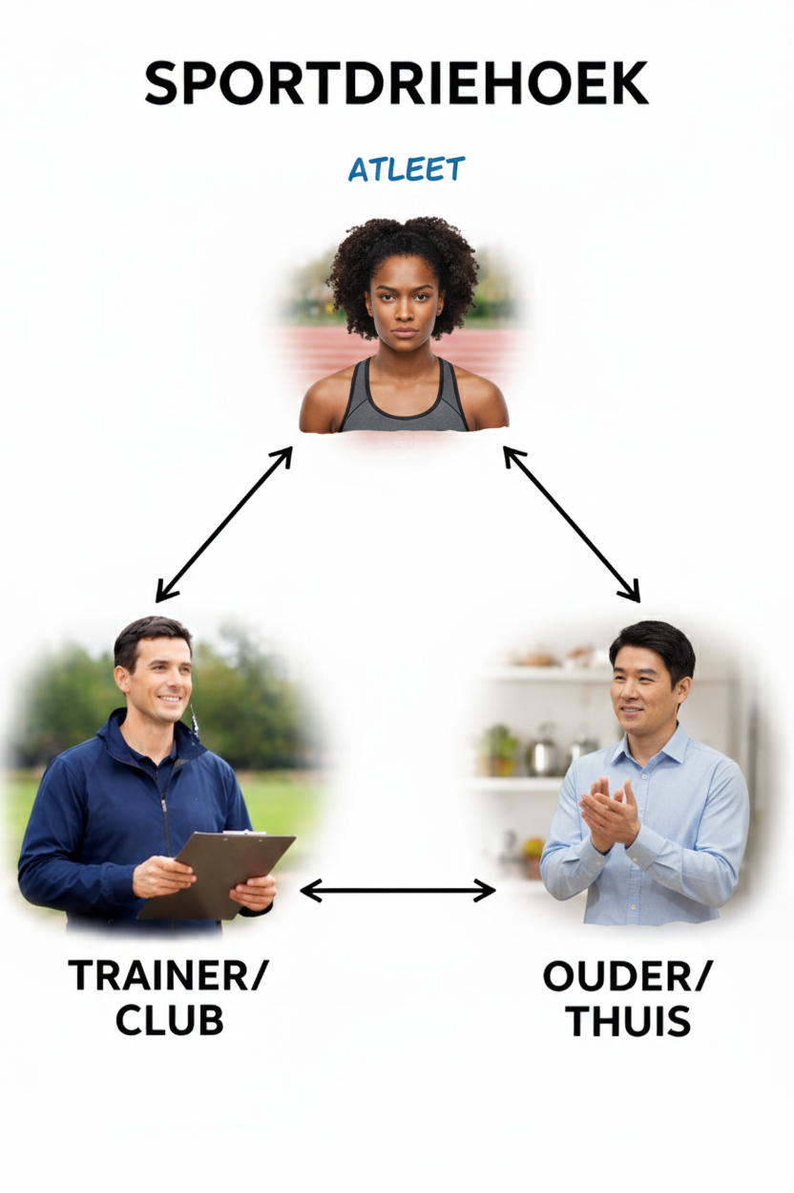
Steunende figuren om de atleet te verbeteren.
Communicatie tussen de steunfiguren om de driehoek te versterken.
Notes:
Soms is het en-en-en en moet je als ouder je kind ook kunnen ondersteunen in het maken van keuzes, stellen van prioriteiten en dit flexibel opstellen doorheen een wedstrijdseizoen/schooljaar. De trainer kan hier een partner zijn in het ondersteunen van beslissingen.
We willen niet dat onze atleet in de war geraakt van een discussie tussen ouders en trainer of dat de atleet aanvoelt te moeten kiezen tussen de visie van de club en die van de ouders.

Slide 30
TIPS VOOR OUDERS
DO’S
Enthousiast en positief
Open communicatie
Respect voor visie van trainer/club
Positieve, opbouwende houding
Regels en afspraken naleven
DONT’S
Negatieve communicatie (verbaal en non-verbaal)
Ruzie met juryleden of trainer
Controlerend gedrag
Kritiek geven aan je kind in bijzijn van anderen
Notes:
Ouders blijven hun autonomie bewaren om hier over te denken wat ze willen en dit al dan niet thuis te volgen of tegen te werken. Deze do’s en dont’s zijn dan ook geen verplichting maar geven een richting en handvaten aan ouders.
Vul gerust aan met concrete voorbeelden die jullie zien op de club of in een wedstrijdsituatie.

Slide 31
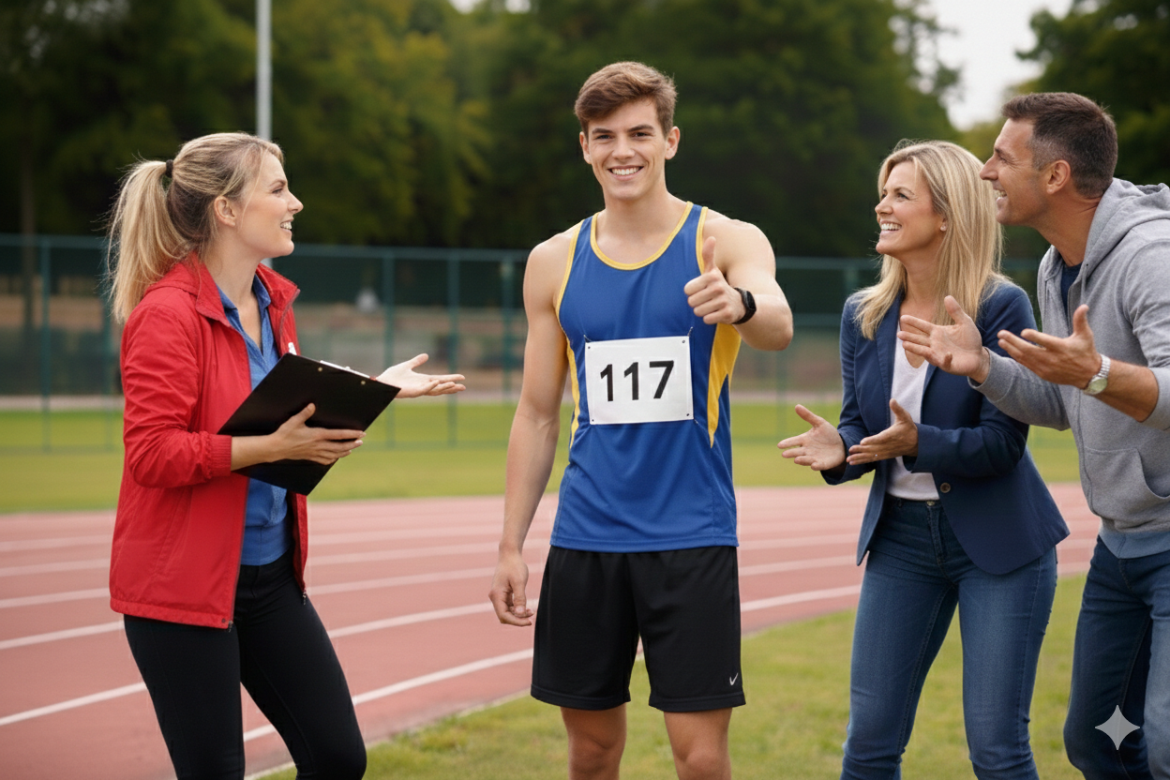
MEER INFO NODIG OF VRAGEN?
Neem contact op met de clubverantwoordelijke of het aanspreekpunt voor mentale vaadigheden.
Notes:
Duidt een contactpersoon aan binnen je club, stel deze voor als aanspreekpunt. Dit hoeft niet de expert te zijn maar wel iemand die de worshops heeft gevolgd. Deze persoon kan steeds info opnemen met het expertenteam van atletiek Vlaanderen (via de website van de groeipiste).

Slide 32
MEER INFO NODIG OF VRAGEN?
Website groeipiste van atletiek Vlaanderen, hier vindt je:
Algemene uitleg over de mentale leerlijn.
Per fase (LTAD-model) extra uitleg.
Mentale leelrijn van de atleet en de trainer per fase.
Mogelijkheid tot contact opnemen met het expertenteam.
Notes:
Voeg website nog toe
Heirin kan je volgende punten terugvinden.

